Slide 1
« Flaky tests »
Test unitaires avancés

Slide 2
Déroulement
Définition des « flaky tests »
Importance
Impacts
Identification
Causes communes et leurs solutions
Prévention
Trouver et réparer les « flaky tests »
FlakeSync
Outils de ré-exécution:
pytest-rerun-failures
TestNG

Slide 3
Définition
Tests qui passent et échouent de façon variable sans modification ni au code, ni au code de test
Tests habituels sont déterministes. Les “flaky tests” ont un comportement non-déterministe
Exécution 1: Échec
Exécution 2: Échec
Exécution 3: Succès
Exécution 4: Échec
Exécution 5: Succès
…
Notes:
Flaky: non fiable.
Il est aussi possible que la cause semble non-déterministe mais est en fait déterministe.

Slide 4
Importance
Problème soulevé par plusieurs organisations
Facebook
Google
Microsoft
Huawei
Mozilla
Netflix
Salesforce
ThoughtWorks
Notes:
Il est possible que vous n’avez pas encore vu ou considéré ce type de test. Il peut aussi sembler rare, mais il s’agit d’un véritable problème avec des impacts considérables.
Facebook: article sur l’importance des flaky tests. Google et Microsoft: Papiers. Reste: Ont rapporté leur problèmes avec les flaky tests.

Slide 5
Impacts des « flaky tests »
Diminue la confiance envers les tests
Coût en temps et en ressources pour:
La détection
La réparation
Réduit la vitesse et la progression du développement
Mène à ignorer certains tests ou certains problèmes
Notes:
« Le code est-il vraiment bon? » « Les autres tests échouent-ils vraiment, ou sont-ils aussi des “flakes“ »?
Détection manuelle et automatique, réparation
4. Des flaky tests connus peuvent être ignorés parce qu’ils sont flaky. L’élément testé par ces tests n’est alors pas testé correctement.

Slide 6
Identification des « flaky tests »
Résultats différents sur plusieurs exécutions sans modifications, donc on peut les identifier en répétant leur exécution
Analyse de l’historique des tests exécutés
Vérifier si les tests sont sensibles à l’ordre de leur exécution
Notes:
Sensibilité à l’ordre de l’exécution des tests: Différents résultats si on exécute les tests dans un ordre différent.

Slide 7
Causes communes de « flaky tests »
Apparition des flaky tests, que ce soit
De nouveaux tests
Des tests existants
Dépendance sur des systèmes externes
Réseaux, librairies, APIs, bases de données, réseaux…
Solution:
Identifier et éviter
Utilisation du “mocking” (WireMock, Mockito, Sinon.js, etc.)
Notes:
Soit ils sont flaky depuis leur première écriture, soit ils deviennent flaky.

Slide 8
Causes communes de « flaky tests »
Concurrence
Exécution de tests en parallèle
Solution: Éviter, ou modifier les tests pour qu’ils puissent s’exécuter en parallèle
Problèmes de synchronisation, “Async wait”
Problème le plus courant
Tests qui dépendent du temps d’exécution de certaines opérations en parallèle
Solution: Ajuster la synchronisation et l’attente. Éviter les attentes fixes

Slide 9
Causes communes de « flaky tests »
Contexte de test non-déterministe
Entrées aléatoires ou dépendances sur l’état d’autres composants, e. g. variables
Solution: Utiliser des entrées constantes et s’assurer que les composants soient dans le bon état lors de l’exécution du test
Instabilité de l’environnement de test
Différences ou changements de l’environnement de test: Versions de logiciels, configurations (du logiciel et de test)
Solution: Avoir un environnement de test le plus stable et invariable possible. Documenter l’environnement et les conditions de test

Slide 10
Async wait: FlakeSync
CritSearch
Injection de délais
Minimisation des endrois d’injection de délai
BarrierSearch
Recherche de méthode racine
Identification des points critiques
Notes:
Détecte les flaky tests dus à async wait

Slide 11
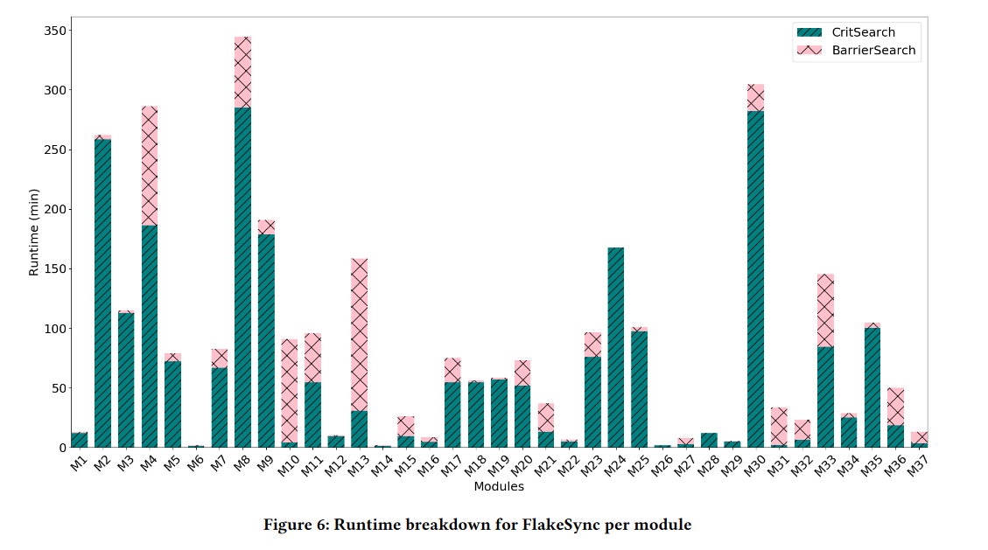
En moyenne: 103.52 minutes! (Médiane: 58.77 minutes)
Notes:
Malheureusement, prend très longtemps à exécuter
Heureusement, peut être exécuté rarement

Slide 12
Prévention des « flaky tests »
Rendre les tests isolés et hermétiques (self-contained, isolé des dépendances externes)
Vérifier la stabilité de l’environnement de test
Utiliser des entrées déterministes
Utiliser les tests basés sur les propriétés (Hypothesis, QuickCheck)
Incorporer des routines de nettoyage et de setup
Ré-exécuter le code de façon judicieuse

Slide 13
Trouver et réparer les « flaky tests »
Isoler la cause, distinguer le(s) test problématique
Étudier les logs et les résultats des tests
Vérifier s’il y a des dépendances externes
Désactiver le test et le marquer comme « flaky »
S’assurer que l’environnement de test est propre lors de l’exécution
Ré-usiner le code pour le rendre déterministe

Slide 14

Trouver et réparer les « flaky tests »
Vérifier la synchronisation et la concurrence
Comparer les tests dans différents environnements
Utiliser les ré-essais pour le diagnostic – pas une solution, mais un outil

Slide 15
Outil principal: La ré-exécution
Ré-exécution manuelle
Outils:
Flaky Test Handler (pour JUnit)
Pytest-rerun failures
TestNG
Détecteurs-répareurs de « flaky tests », tels que FlakeSync

Slide 16
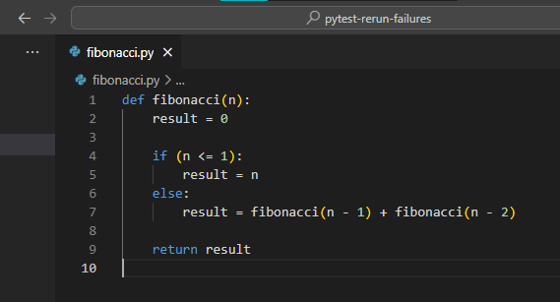
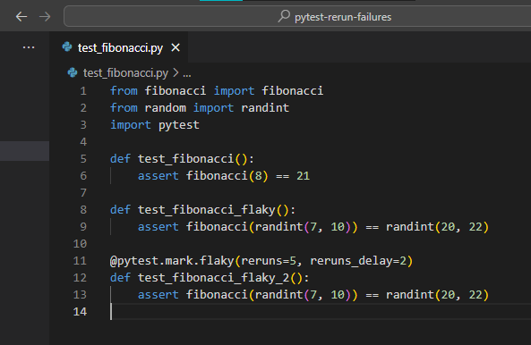
Pytest-rerun-failures

Slide 17
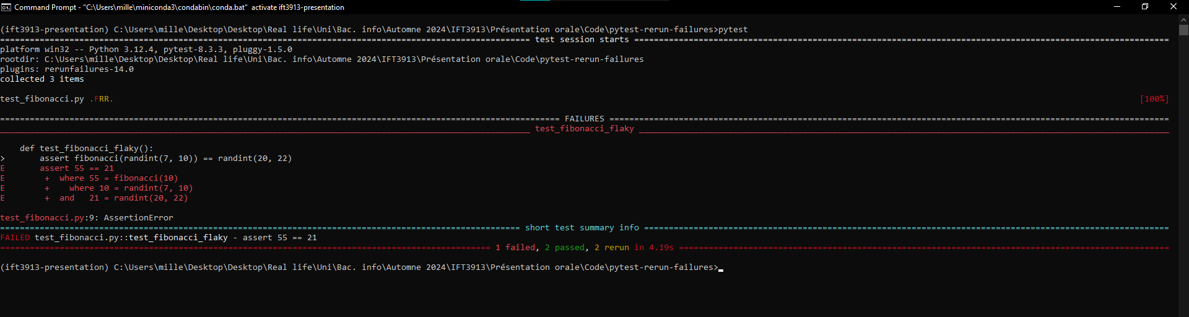
Pytest-rerun-failures

Slide 19
TestNG: Ré-exécution des tests ayant échoué
Pour ré-exécuter un test lorsqu’il échoue, TestNG utilise un « retry analyzer ».
Étapes:
1. Créer une implémentation de l’interface org.testng.IRetryAnalyzer
2. Ajouter l’implémentation aux propriétés de l’annotation @Test

Slide 20
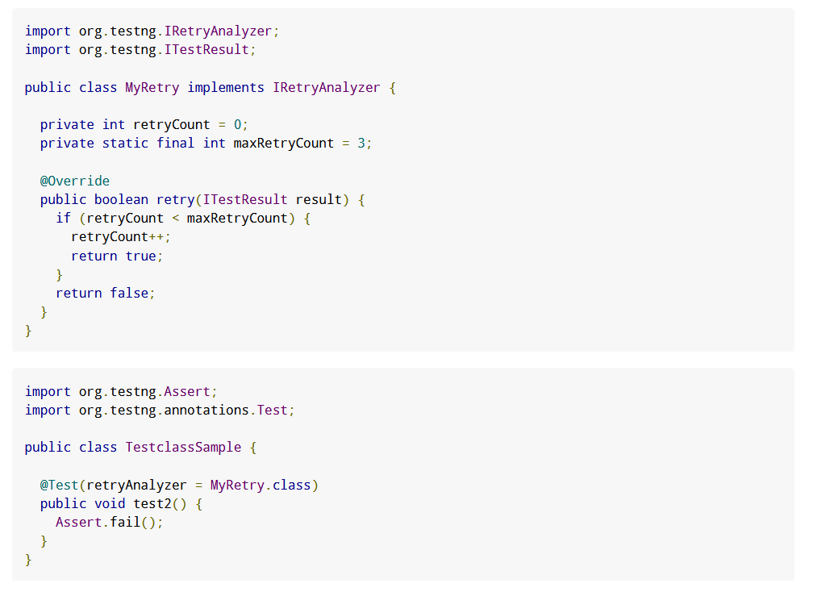
TestNG: Ré-exécution des tests ayant échoué
(Code de testng.org)

Slide 21
TestNG: DataProviders (tests paramétrés)
Object[][]
[Test 1, Test 2, Test 3, …]
Test1: [Argument1, Argument2, Argument3, …], …
Données externes (ex. fichier Excel) possibles, mais moins idéales pour notre contexte d’utilisation

Slide 22
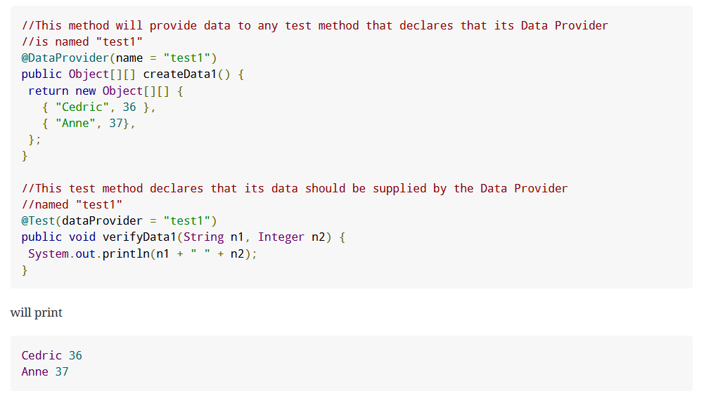
TestNG: DataProviders (tests paramétrés)
(Code de testng.org)

Slide 23
Conclusion
Flaky tests: À ne pas négliger!

Slide 24
Références
https://mir.cs.illinois.edu/marinov/publications/LuoETAL14FlakyTestsAnalysis.pdf (sauf erreur, devrait être l’article https://dl.acm.org/doi/pdf/10.1145/2635868.2635920 )
https://dl.acm.org/doi/abs/10.1145/3428270
https://www.testrail.com/blog/flaky-tests/
https://dl.acm.org/doi/10.1145/3597503.3639115
https://pypi.org/project/pytest-rerunfailures/
https://testng.org/

